Slide 1

Blavatsky a halál utáni állapotokról –
Létezik-e megsemmisülés?

Slide 2
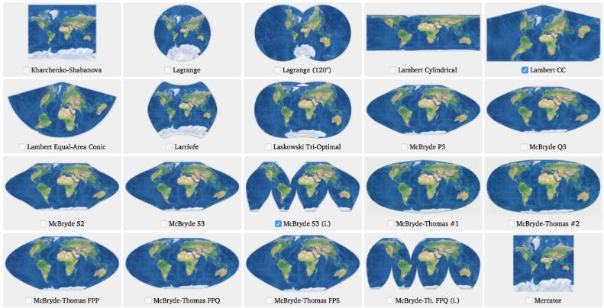
Különböző modellek

Slide 3
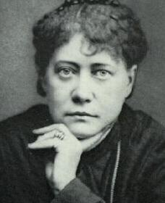
a kor szellemi irányzatai
Terjedő materializmus,
Kereszténység különböző ágai
Spiritizmus,
Kevesek esetén klasszikus (görög) műveltség.
Érdeklődés a keleti tanításokról, főleg a buddhizmusról.
Hiányzó nyelvi fogalmak a keleti tanítások megértéséhez.

Slide 4
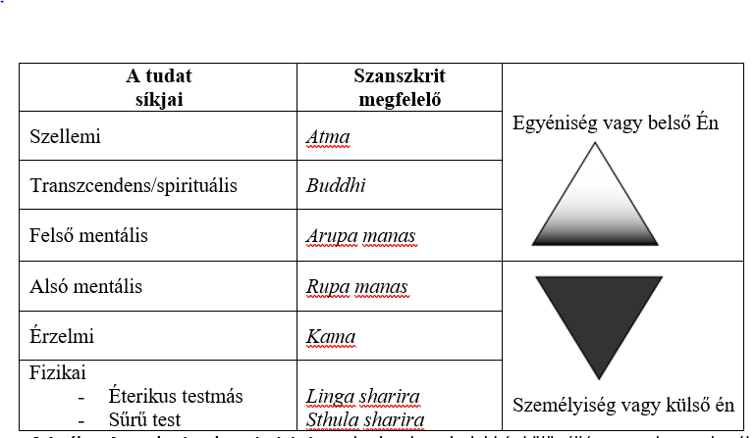
A létezés síkjai
Az Ember testei és tudatállapotai
ADI (ISTENI) VILÁG
ANUPADAKA (MONÁDI) VILÁG
ATMIKUS (NIRVÁNI) VILÁG
BUDDHIKUS VILÁG
MENTÁLIS VILÁG
ASZTRÁLIS VILÁG
FIZIKAI VILÁG
Notes:
Leadbeater C.W., Man, Visible and Invisible, TPH, 1971, Plate III
A Hármasság az egyes vallásokban
VALLÁS HÁRMASSÁG
Kereszténység Atya Fiú Szentlélek
Egyptian Amun-Ra Horus Osiris-Isis
Hebrew Kether Chochmah Binah
Hindu Shiva Vishnu Brahma

Slide 5
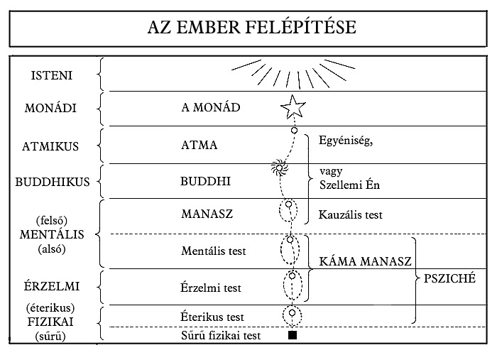

Slide 6
a fogalmak keveredése
A teozófiai írásokban az elmúlt száz évben bizonyos változások történtek az emberi tudat síkjainak osztályozásában és nevezéktanában. A korai irodalmakban, különösen H. P. Blavatsky írásaiban az alsóbb személyiség négy princípiuma a kama-t (érzelmeket), a prana-t (életenergiát), a linga sharira-t (az éterikus testmást) és a sthula sharira-t (a fizikai testet) tartalmazta. A későbbi irodalmak a hangsúlyt a tudathordozókra vagy síkokra helyezik, és a pránát egy energiának tekintik, amely a tudathordozókon keresztül áramlik.
H. P. Blavatsky használta az asztrális test fogalmat is a linga sharira-ra való hivatkozáskor. A későbbi írók, mint Annie Besant és C.W. Leadbeater az asztrális test fogalmat az érzelmi testre vagy a kama rupa-ra való hivatkozásra használták.

Slide 7

A Z E M B E R F E L É P Í T É S E
MONÁD
(A HÁRMASSÁG TÜKRÖZŐDÉSE)
EGYÉNISÉG
(ÂTMA -- BUDDHI -- MANAS)
KAUZÁLIS TEST
ASZTRO-MENTÁLIS TEST
SZEMÉLYISÉG
ÉTERIKUS (ENERGIA-) TEST
DURVA FIZIKAI TEST
Notes:
Jinarajadasa C., First Principles of Theosophy, TPH, 1960, Fig. 55, p. 166
(Also see Leadbeater C.W., Man, Visible and Invisible, TPH, 1971, Plate II)
The Monad (Turîyâtma), existing on the Anupâdaka Plane, puts forth a reflection of itself and acquires vehicles on the lower Planes for the sake of gaining experience. The Permanent Atoms and Principles get attached to the Monad with the help of the seven Creative Hierarchies.
The four lower Principles constitute the perishable Personality, which is renewed every incarnation. The real Individual, the Self (Jîvâtma) continues in the Causal Body, lasts throughout the Human stage.

Slide 8


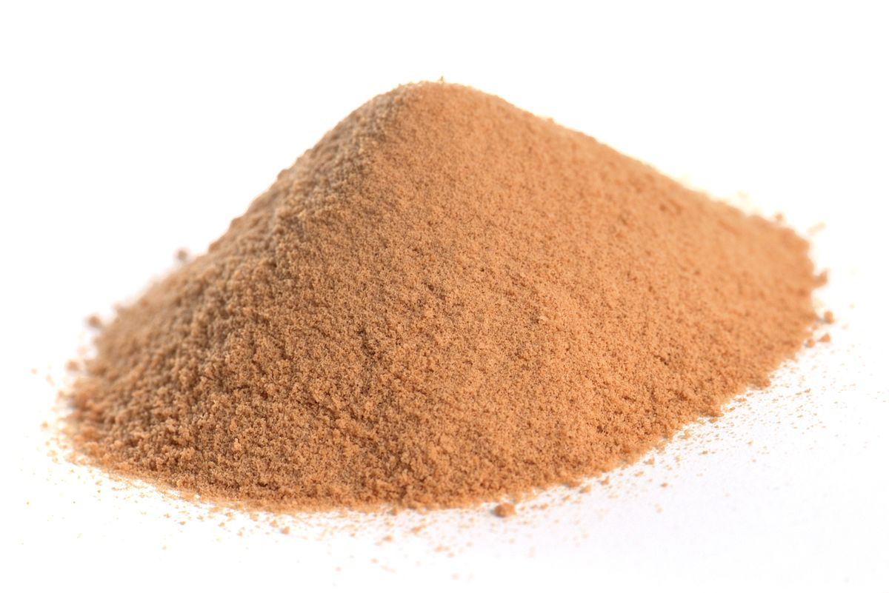

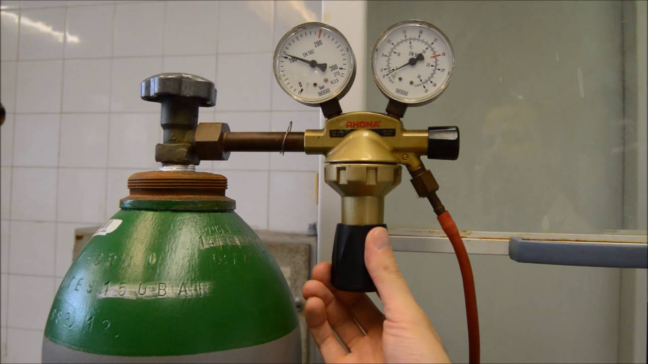
Testeink felépítése

Slide 9
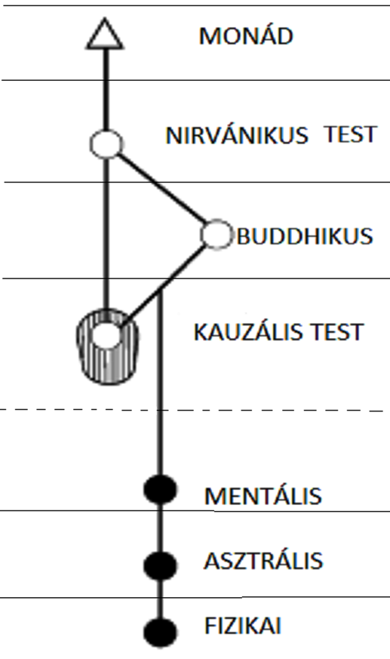
Aranyfonál - ezüstfonál
Az aramyfonál az, ami a periodikus testet öltésen átmegy, a sûtrâtmâ, ami szó szerint „fonál lelket” jelent. Ez a reinkarnálódó Én szinonimája, ami magába oldja minden megelőző életünk manaszi emlékezeteit. Azért nevezik így, mert egy fonálra felfűzött gyöngysorhoz hasonlóan az emberi életek hosszú sorozata is fel van fűzve erre az egyetlen fonálra.
Az ezüstfonál a testeinket összekötő magnetikus szál. Ha ez az “ezüstfonál” megszakad és az éterikus testmás véglegesen elszakad a testtől, az életerő áramlása megszűnik és beáll a “halál”. Feladatát beteljesítve, ezután az éterikus testmás a fizikai test közelében maradva lassanként felbomlik.

Slide 10
a Halál pillanata
A halál ünnepélyes pillanatában minden ember, még ha hirtelen is hal meg, meglátja az elmúlt életének egészét maga előtt felsorakozni, annak apró részleteiben. Egy rövid pillanatra a személyiség eggyé válik az egyéniséggel és a mindentudó Én-nel. De ez a pillanat elég, hogy megmutassa neki az okok egész láncolatát, amik működtek az élete folyamán. Úgy látja, és most megérti önmagát, amilyen valójában, a hízelgés vagy önbecsapás díszítése nélkül. Olvassa az életét, úgy marad, mint egy néző, aki letekint a színtérre, amit éppen elhagy, megérzi és megismeri minden őt ért szenvedés igazságosságát.

Slide 11
a Kâma-loka
Két szemléletmód:
Az egyik úgy látja az egyéniséget, mint ami átalussza a teljes halál utáni tapasztalatot, és csak a devachánnak nevezett mentális síkon, egyfajta tisztán szubjektív mennyországban ébred fel. Ezt a nézőpontot a korai teozófiai tanítók hirdették, hogy elhárítsák a spiritiszták azon elképzelését, amely szerint a médiumok kapcsolatba léphetnek elhunyt személyek lelkével.
A másik nézőpont az egyéniséget csak a durvább szinteken – amely szintekre nem reagál – látja úgy, mintha aludna. Akkor ébred fel, ha már érzelmi testének ez a része levált róla, és az érzelmi világ magasabb szintjeit elérte, és ott megtalál egy a most elhagyotthoz nagyon hasonló életet. E szerint a szempont szerint az érzelmi világ magasabb régiói nagyon hasonlóak a földi élet kellemesebb oldalaihoz, bár kevésbé anyagiak.
HPB: Az első eset abban a néhány napban van, ami közvetlenül követi egy személy halálát, és mielőtt az Én átlép a devachan-i állapotba…Általában azonban a szellem elkábul a halál után, és nagyon gyorsan abba az állapotba esik, amit „devachan előtti öntudatlanságnak” nevezünk.

Slide 12
a devachan
Alvásmódok:
Mélyalvás. (2) Kusza álmok. (3) Tudatos álmodás
Minden devachan-i időszak alatt az Én, úgymond magára ölti annak a személyiségnek a tükröződését, ami volt. Minden absztrakt, ezért halhatatlan és örökkévaló tulajdonságoknak vagy jellemzőknek az ideális kivirágzása, ami valaha is megérintette az élő személyiség szívét, hozzátapadnak az Én-hez, és ezért követik a devachan-ba.
Az átlagos halandó esetében az üdvösség a devachan-ban teljes. Az mindennek az abszolút elfelejtése, ami fájdalmat és szenvedést okozott az utolsó testet öltésben, és még annak is az elfelejtése, hogy egyáltalán létezik fájdalom és szenvedés. A devachan-ban levő a két testet öltés közötti átmeneti ciklusát úgy éli, hogy körülveszi mindaz, amire hiába törekedett, és mindenki, akit szeretett a földön. Így él hosszú évszázadokon keresztül a zavartalan boldog létezésben, ami a jutalom a földi élet szenvedéseiért.
A devachan-i állapot nem a mindentudás állapota, hanem az éppen befejezett személyes élet transzcendentális folytatása. A lélek pihenése az élet fáradozásai alól.

Slide 13
Bűn és bűnhődés
A karmikus büntetés az Én-t csak a következő testet öltésében éri el. A halál után csak jutalmat kap a ki nem érdemelt szenvedésekért, amiket az utolsó testet öltésében elszenvedett. Az egész halál utáni büntetés – még a materialisták számára is – ezért bármilyen jutalom hiányából és az ember üdvössége és pihenése tudatának teljes elveszítéséből áll.
Nincs olyan mentális vagy fizikai szenvedés egy halandó életében, amely ne egy előző létezésben elkövetett valamilyen bűn közvetlen gyümölcse és következménye lenne. Másrészről, mivel az ember nem őrzi meg annak a legkisebb emlékét sem a jelenlegi életében, úgy érzi, hogy nem szolgált rá ilyen büntetésre, ezért úgy gondolja, hogy nem a saját bűnössége miatt szenved, ezért eléggé jogosult a legteljesebb vigaszra, pihenésre és üdvösségre a halál utáni létezésében.
A materialista számára, aki függetlenül a materializmusától, nem volt rossz ember, a két élet közötti időszak olyan lesz, mint egy gyermek mély és nyugodt alvása, vagy teljesen álomtalan, vagy olyan képekkel megtöltve, amiket nem érzékel határozottan, míg az átlag halandó számára egy álom lesz, ami olyan élénk, mint az élet, és tele van valódi üdvösséggel és víziókkal.

Slide 14
Valójában mit jelent a megsemmisülés?
Materialista „megsemmisülése”
Egyetlen materialista sem halhat meg örökre szellemi egyéniségének teljességében. A tudatosság tűnhet el, akár teljesen, akár részlegesen egy materialista esetében, és így nem marad fenn a személyiségének semmilyen tudatos maradványa. Amit az ember az élet utánra várt, és amiben hitt, olyan életet fog élni. Arra, aki nem várta, hogy lesz eljövendő élete, a teljes üresség vár a megszületésig tartó időszakban, ami egyenértékű a megsemmisüléssel.
Azonban különböző típusú materialisták vannak. Egy önző, gonosz egoistának, aki az egész világ iránti teljes részvétlenséggel párosítja a hitetlenségét, a halál küszöbénél el kell dobni a személyiségét örökre. Mivel ennek a személyiségnek nincsenek meg az együttérzés indái a körülötte levő világ felé, és ezért nincs semmi, ami hozzákötné a sûtrâtmâ-hoz, az utolsó lehelettel a kettő közötti minden kapcsolat megszakad. Mivel egy ilyen materialista számára nincs devachan, a sûtrâtmâ szinte azonnal újra testet fog ölteni. Azok a materialisták azonban, akik csak a hitetlenségükben estek tévedésbe, semmi másban, csupán egy állomást fognak átaludni. El fog jönni az az idő, amikor az ilyen egykori materialisták érzékelni fogják önmagukat az örökkévalóságban, és talán sajnálni fogják, hogy akár csak egy napot, egy állomást is elvesztegettek az örökkévaló életből.

Slide 15
Valójában mit jelent a megsemmisülés?
Buddhista „megsemmisülése”
A buddhisták a nirvâna-ról úgy beszélnek, mint a Mennyek országáról vagy a Paradicsomról, miközben az orientalisták szerint a nirvâna a megsemmisülés szinonimája!
A buddhista filozófiában a „megsemmisülés” csak az anyag szétszóródását jelenti, legyen az bármilyen formában vagy külszínben, mert minden, aminek formája van, csak időleges, és ezért valójában egy illúzió. Az örökkévalóságban ugyanis a leghosszabb időszakok is csak olyanok, mint a szempillantás. Ugyanígy van a formával. Mielőtt lenne időnk felismerni, hogy láttuk, eltűnik, mint egy pillanatig tartó villámlás, és örökre eltűnik. Amikor a szellemi lény örökre kiszabadul az anyag, szubsztancia vagy forma minden részecskéjéből, és ismét egy szellemi lélegzetté válik, akkor csupán belép az örökkévaló és megváltoztathatatlan nirvâna-ba, ami addig tart, mint amióta az életciklus tart – tényleg egy örökkévalóság óta. És utána az a szellemileg létező lélegzet, ami semmi, mert minden, formaként, külszínként, alakként teljesen megsemmisül, abszolút szellemként viszont még mindig van, mert magává a létséggé vált. Az a kifejezés, hogy „feloldódott az egyetemes esszenciában”, amikor a lélekre szellemként használják, akkor a jelentése: „egyesülve vele”. Ez soha nem megsemmisülést jelent, mert az örök elkülönülést jelentene.

Slide 16

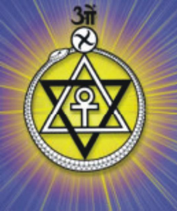
Vágjunk bele a személyiségfejlesztés és spirituális növekedés átfogó folyamatába
Valóságképünk áttekintése
Alapértékeink tisztázása
Öntudatosság megtanulása
Érzelmi szorongásaink megszüntetése
Eredményessé válás a kapcsolatainkban
valódi odafigyelésen keresztül
Megszabadulás a nem kívánatos berögződéseinktől
Irányítás átvétele a sorsunk felett
A dolgok felszíne mögé látás
A felső Én megerősítése és az alsó én irányítása
A meditáció művészetének megtanulása
Elindulás a spirituális élet útján
Részvételi díj: 10.000 Ft
Jelentkezés:
info@teozofia.hu +3630/9254-936
2020. Június 26-28.
Legyél te az a változás, amit a világban szeretnél látni (Gandhi)
Vic Hao Chin JR.
Személyiségátalakító szeminárium
(angol nyelven, tolmácsolás nélkül)
Magyar Teozófiai Társulat

